Slide 1
CHỦ ĐỀ 8
PHÉP NHÂN, PHÉP CHIA
BÀI 40
BẢNG NHÂN 5
Họ và tên: Nguyễn Thị Hà
Lớp: 2A

Slide 3
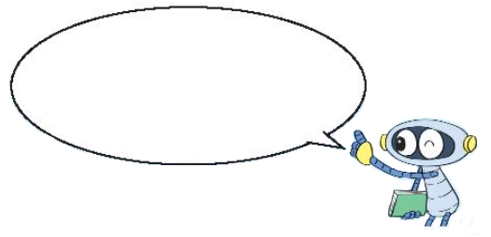
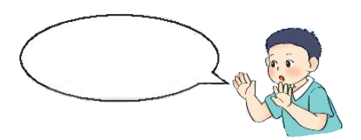
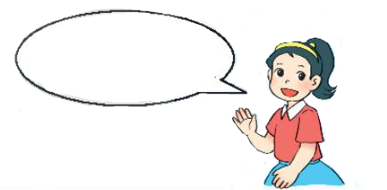
Năm được lấy một lần là năm, ta có năm nhân một bằng năm.
a)
5 $×$ 1 = 5
Năm nhân hai bằng mười.
5 + 5 = 10
5 $×$ 2 = 10
Năm nhân ba bằng mười lăm.
5 + 5 + 5 = 15
5 $×$ 3 = 15
Nhận xét:
5 $×$ 2 = 10; 5 $×$ 3 = 15.
Thêm 5 vào kết quả của 5 $×$ 2 ta được kết quả của 5 $×$ 3.

Slide 4
Bảng nhân 5
5 $×$ 1 = 5
5 $×$ 2 = 10
5 $×$ 3 = 15
5 $×$ 4 =
5 $×$ 5 =
5 $×$ 6 =
5 $×$ 7 =
5 $×$ 8 =
5 $×$ 9 =
5 $×$ 10 =
b) Hoàn thành bảng nhân 5
Năm nhân mười bằng năm mươi.
Nhận xét:
Thừa số thứ nhất đều là số 5.
Thừa số thứ hai là các số tự nhiên tăng dần từ 1 đến 10.
Tích là các số tăng dần hơn kém nhau 5 đơn vị từ 5 đến 50.

Slide 6
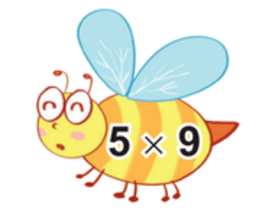
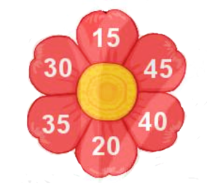
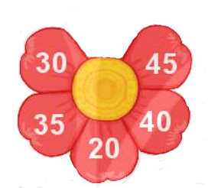
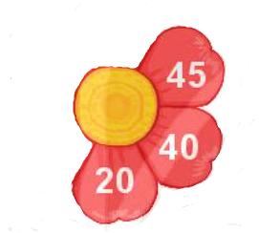
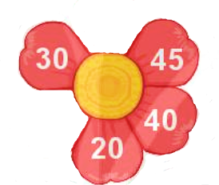
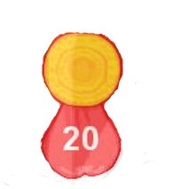
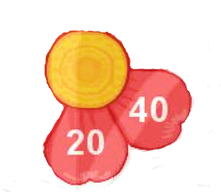
$$×$$ | 5 | 5 | 5 | 5 | 5 | 5
 | 1 | 3 | 5 | 7 | 9 | 10
 | 5
1
Số
?
2
Tìm cánh hoa cho ong đậu.

